Slide 1

Компьютерная презентация практических достижений профессиональной деятельности
(личного вклада в развитие образования) педагогического работника МБДОУ «Детский сад №61» г. Дзержинска Нижегородской области
Щегалевой Гюзель Алиевны

Slide 2
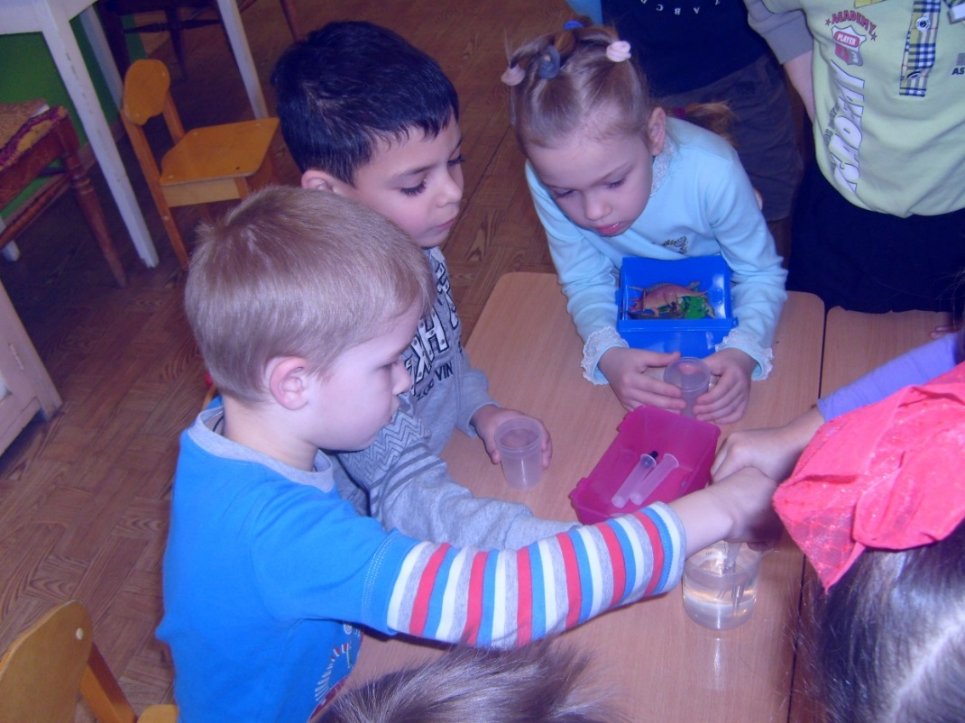

Тема презентации
«Развитие у старших дошкольников навыков познавательной активности через проектно -исследовательскую деятельность»

Slide 3

Условия формирования личного вклада педагога в развитие образования
Участие в секции в рамках муниципальной конференции работников ДО:
Тема « Комплексно –тематическая модель организации образовательной деятельности в ДОУ с учетом интеграции образовательных областей»
Участие в педсовете № 2 ноябрь 2014
Тема: « Здоровье с детства»
Показ НОД « Организация физкультурных занятий на воздухе»
План самообразования:
Тема: « Изучение проблем развития познавательно – исследовательских навыков у старших дошкольников» 2014-2015 год

Slide 4
Актуальность личного вклада педагога в развитие образования
ФГОС ДО « …Ребенок проявляет любознательность, задает вопросы взрослым и сверстникам, интересуется причинно-следственными связями, пытается самостоятельно придумывать объяснения явлениям природы и поступкам людей; склонен наблюдать, экспериментировать; ребенок способен к принятию собственных решений, опираясь на свои знания и умения в различных видах деятельности.»
Развитие познавательных интересов дошкольников является одной из актуальных проблем педагогики, призванной воспитать личность способную к саморазвитию и самосовершенствованию. «Фундаментальный факт заключается в том, что исследовательская деятельность пронизывает все сферы детской жизни, все виды детской деятельности в том числе и игровую»
Выявленная проблема:
У большинства детей группы познавательный интерес сформирован частично, дети принимают задачу и разворачивают поисковые действия с эпизодической помощью или наводящей помощью воспитателя, у некоторых детей быстро пропадает интерес к исследовательской деятельности.

Slide 5


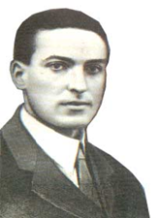
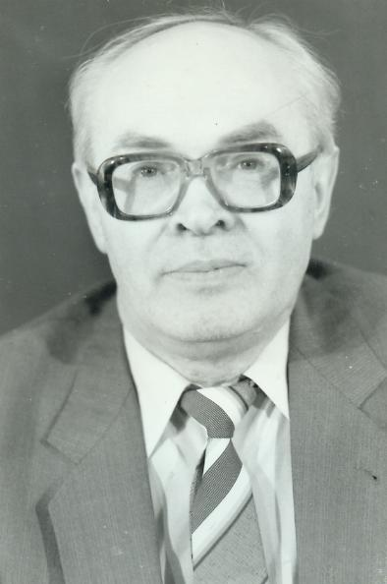
Теоретическое обоснование личного вклада педагога в развитие образования
Л.С. Выготский: «Чем больше ребёнок видел, слышал и переживал, тем больше он знает, и усвоил, тем большим количеством элементов действительности он располагает в своём опыте, тем значительнее и продуктивнее при других равных условиях будет его творческая, исследовательская деятельность».
А.Н.Поддъяков «Ценность метода исследовательской деятельности … в возможности формирования мыслительных структур научного типа, которые предполагают самостоятельность мышления, его творческую и научную рефлексию, а также способность к исследовательскому поведению».

Slide 6
Цель и задачи педагогической деятельности
Ведущая цель: Формирование у воспитанников навыков познавательной активности, любознательности, умение самостоятельно устанавливать причинно-следственные связи.
Задачи:
Повысить самостоятельность и исследовательскую активность каждого ребёнка;
Способствовать развитию у детей умения ставить проблему и отыскивать пути её решения
Развивать умение наблюдать ,анализировать ,сравнивать ,выделять характерные, существенные признаки предметов и явлений ,обобщать их по этим признакам;
Создание условий для свободного исследования и экспериментирования;
Вовлекать родителей в совместную познавательно исследовательскую деятельность.

Slide 7
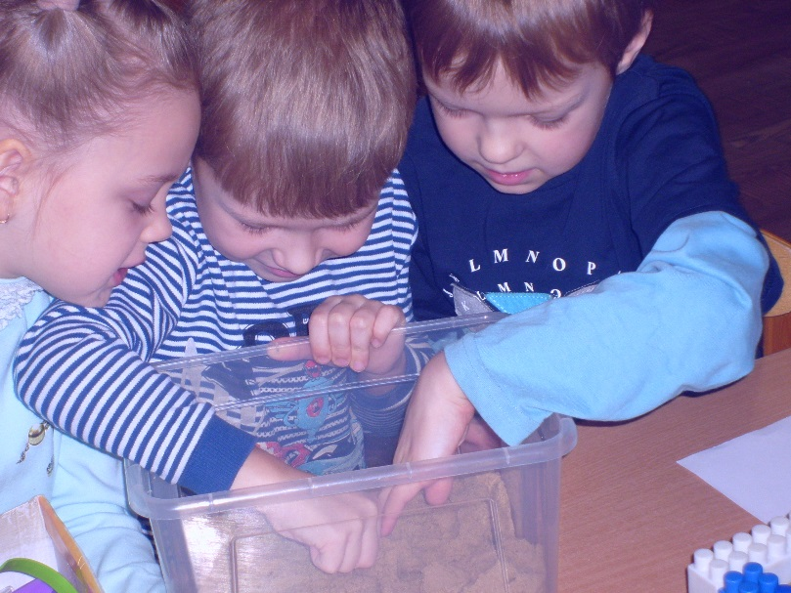
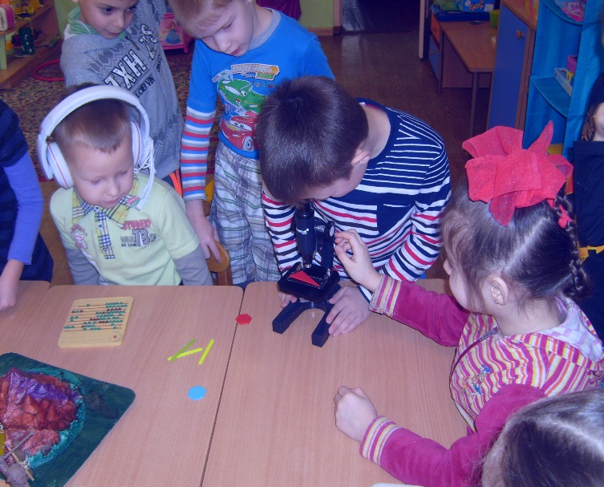
Ведущая педагогическая идея
«Прежде чем давать знания, надо научить думать,
воспринимать, наблюдать»
В. Сухомлинский
Развитие познавательной активности у детей дошкольного возраста развивает детскую любознательность , пытливость ума и формирует на их основе устойчивые познавательные интересы.

Slide 8

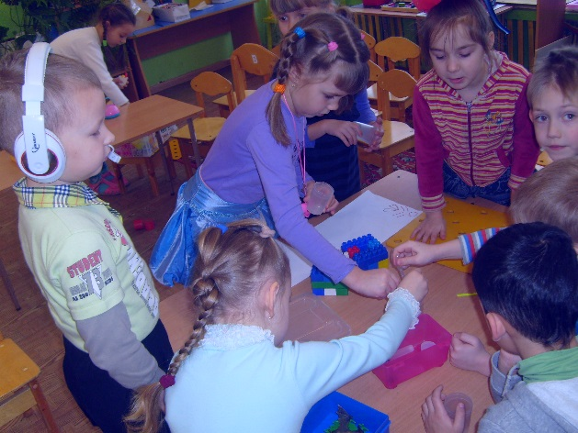
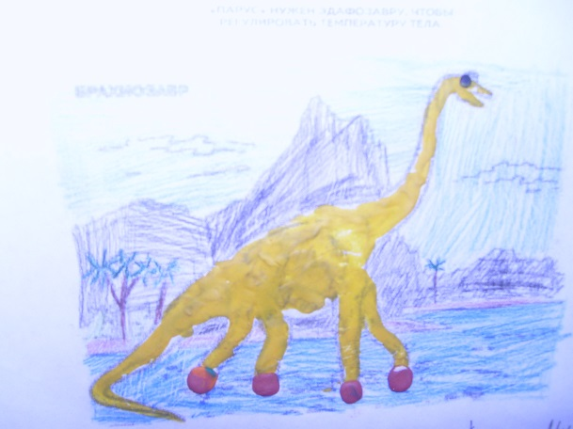
Деятельный аспект личного вклада педагога в развитие образования и степень его новизны
Подбор разнообразных
форм и
методов работы
Непосредственно-
образовательная
деятельность
Совместная
деятельность
взрослых и детей
Организация
развивающей
предметно-
пространственной
среды
Свободная
игровая
деятельность
Самостоятельная
деятельность
детей
Составление
программы
взаимодействия
с родителями

Slide 9
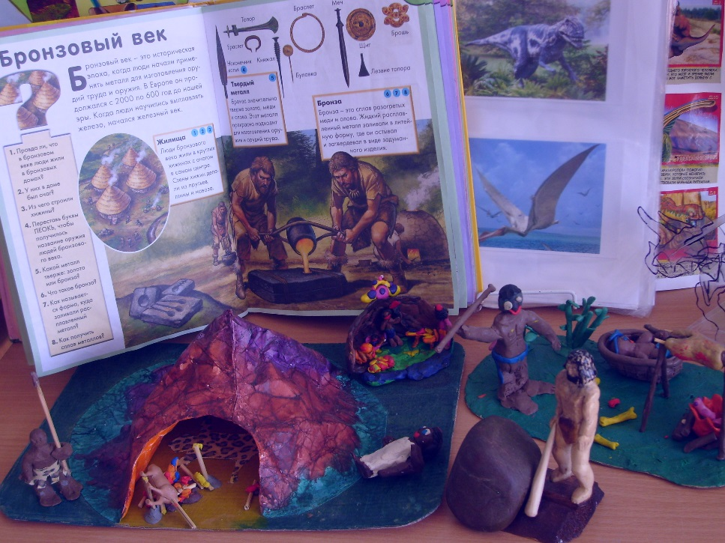
Принципы
Принцип научности
Принцип доступности
Принцип целостности
Принцип креативности
Принцип систематичности и последовательности
Принцип активности обучения

Slide 10
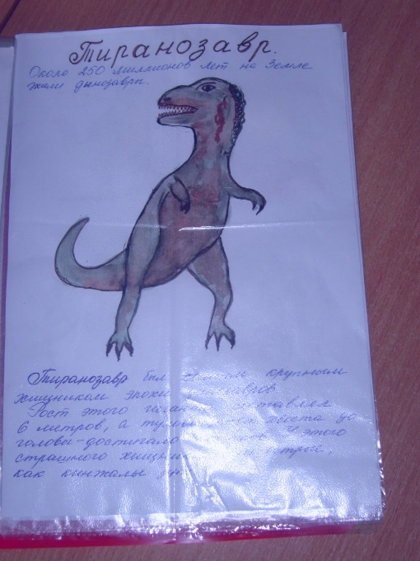
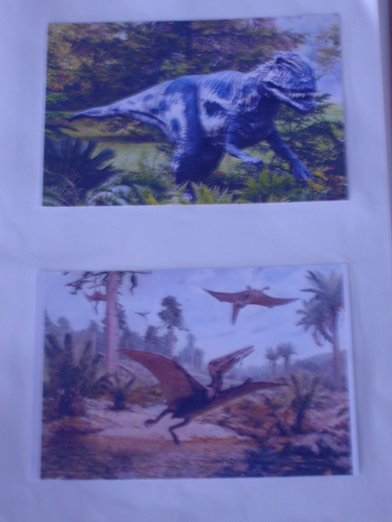

Диапазон личного вклада педагога в развитие образования и степень его новизны
1 направление
Цель:
Развитие любознательности у детей, средством исследовательско - проектной деятельности .
Задачи:
Сформировать элементарные представления об эволюции Земли (возникновении Земли , эволюция растительного и животного мира).
Познакомить детей с разновидностью динозавров.
Формы организации работы:
Рассматривание энциклопедии , альбомов, беседы по теме, составление мини –докладов совместно с родителями и создание папки-копилки «Вот они какие Динозавры», совместное с воспитателем создание плаката ,с изображением природы и обитателей того времени, составление конспектов НОД по теме, поддержка и развитие РППС на тему, д/и «Помоги динозаврику найти своё яйцо», «Найди отличия», пазлы-картинки, просмотр презентации.
Возможные достижения:
Проявление у детей инициативы и самостоятельности в познавательно-исследовательской деятельности ,активному взаимодействию со сверстниками и взрослыми , участию в коллективном исследовании.

Slide 11
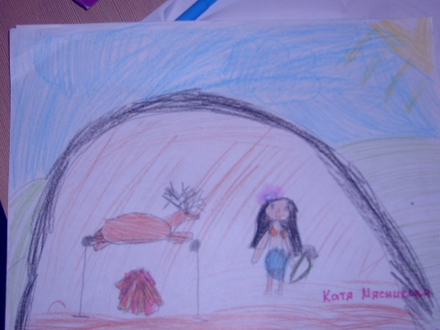
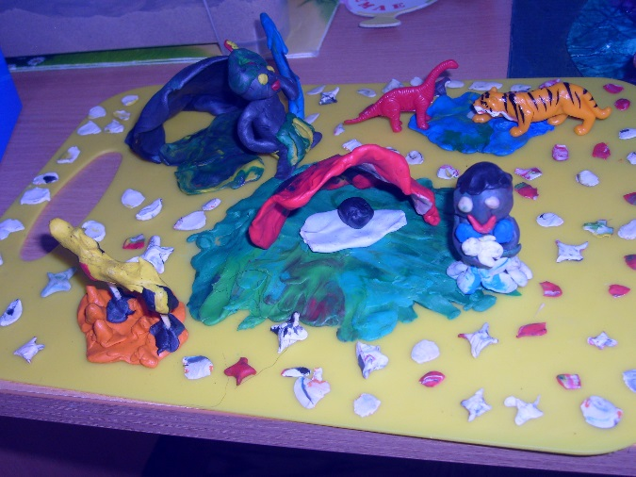
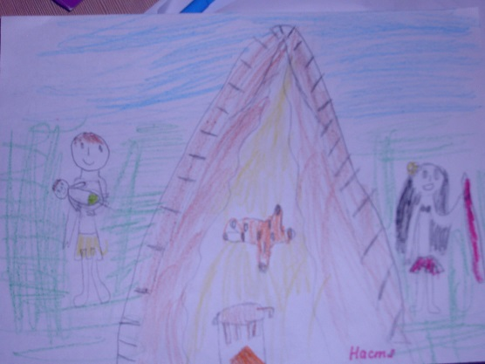
II направление
Цель: Формирование у детей представления о возникновении и истории цивилизации человечества.
Задачи:
Сформировать у детей преставления о возникновении и истории и цивилизации человечества : познакомить с внешним обликом первобытного человека ,его достижениями (овладение речью, умением добывать огонь, изготовлением орудия труда, охотой ,бытом).
Воспитывать интерес к истории , уважение к предкам.
Способствовать развитию познавательных интересов.
Формы организации работы:
беседы «Кто такой первобытный человек», рассматривание иллюстраций ,энциклопедии ,совместное изготовление альбомов, картинки с изображением наскальных рисунков, просмотр презентации «Древний человек»
Возможные достижения :
Развитие познавательной активности ,овладение исследовательскими умениями , самостоятельность в решении проблемных ситуаций в детском саду и семье.

Slide 12
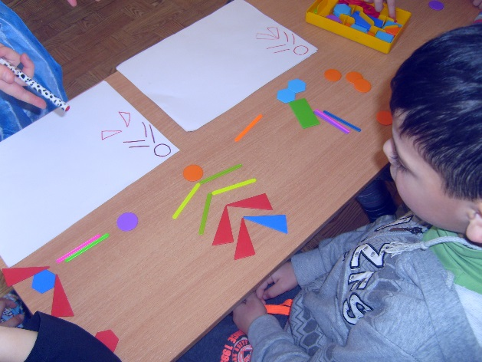
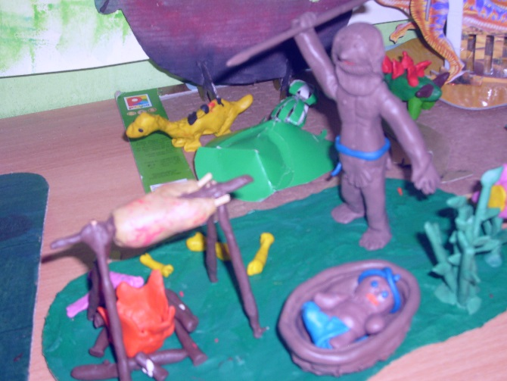
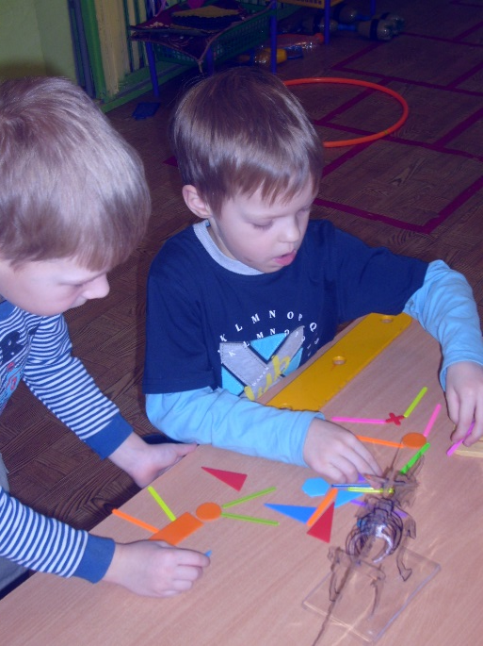
Итоговое мероприятие
  Цель:
  Закрепление приобретённых навыков исследовательской деятельности ознакомление с профессией палеонтолог через сюжетно-ролевую игру «Путешествие в прошлое»
Задачи:
Побуждать детей творчески использовать полученные знания, развивать инициативу.
Использовать игру для формирования интересов и способностей детей.
Воспитывать доброжелательность между детьми, умение учитывать желания сверстников.
Формы организации работы:
привлечение родителей к подготовке атрибутов рисование рисунков, изготовление карты, макетов , просмотр презентации о палеонтологах и музеи палеонтологии.
Возможные достижения: умение детей решать проблемные ситуации, самостоятельное выдвижение предположений, фиксация результатов самостоятельно детьми, самостоятельный анализ полученных фактов и формирование выводов

Slide 13
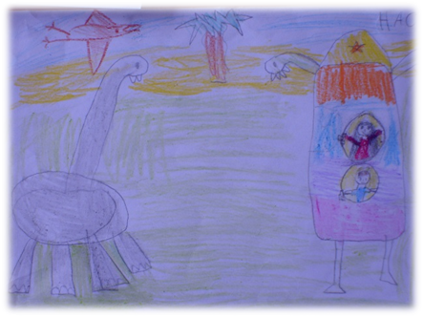

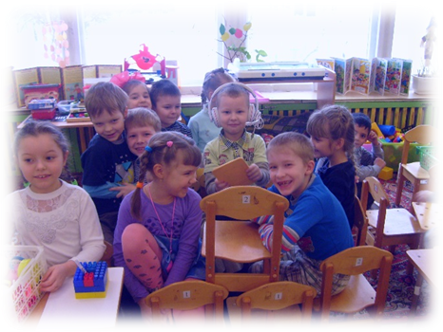

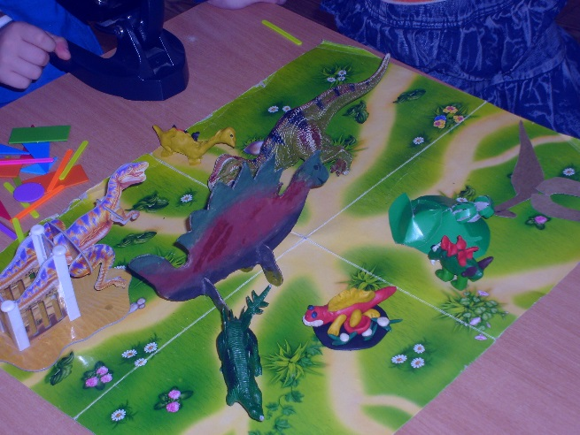
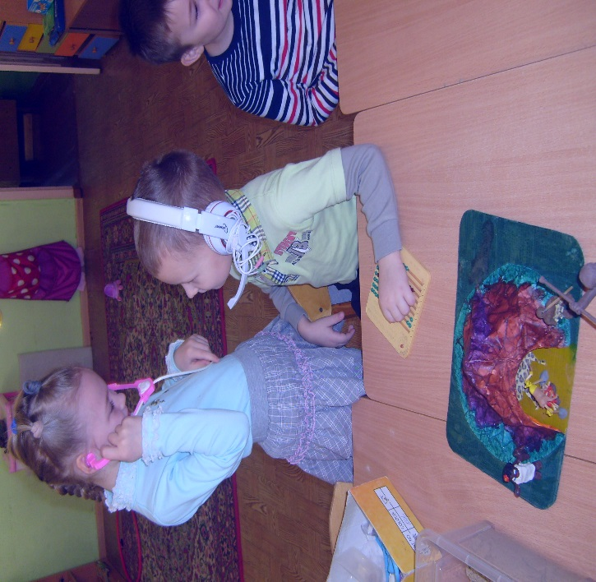

Slide 14
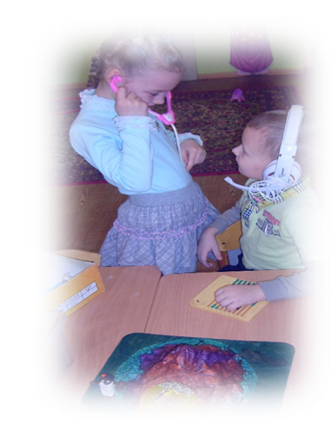
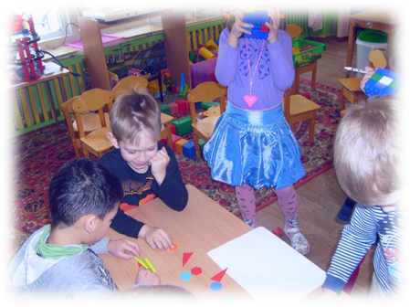
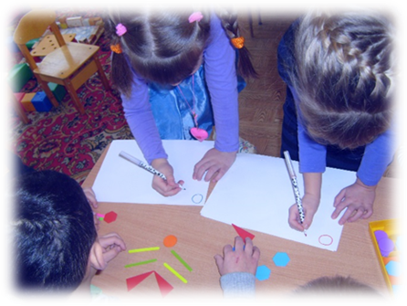
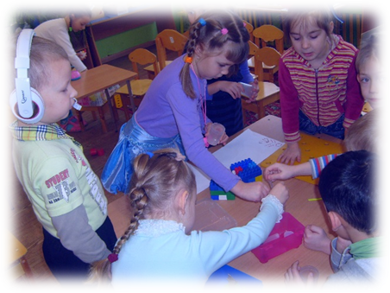

Slide 15
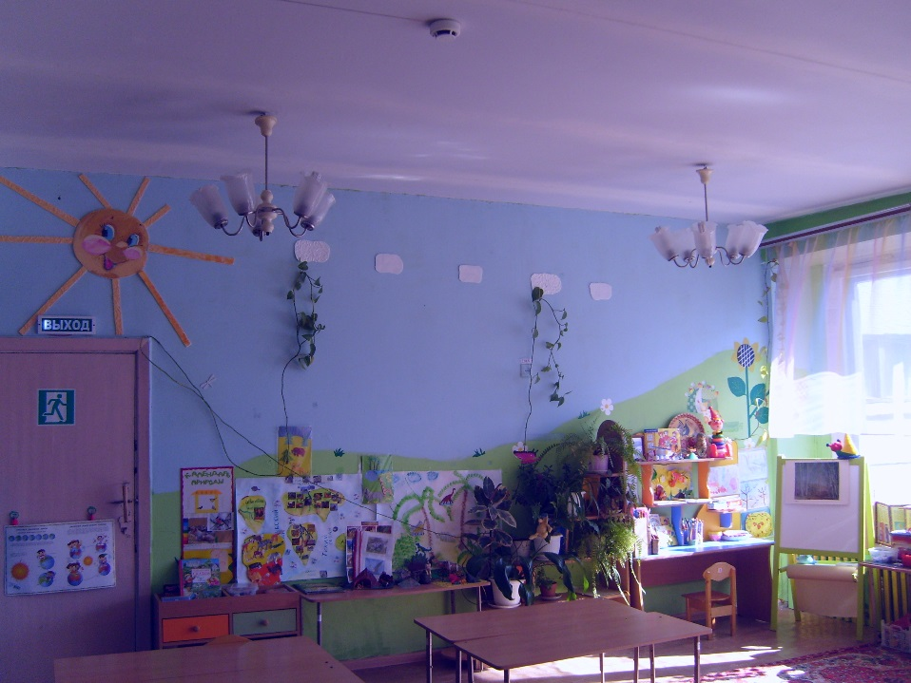
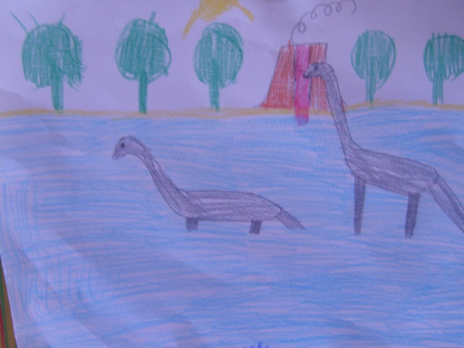
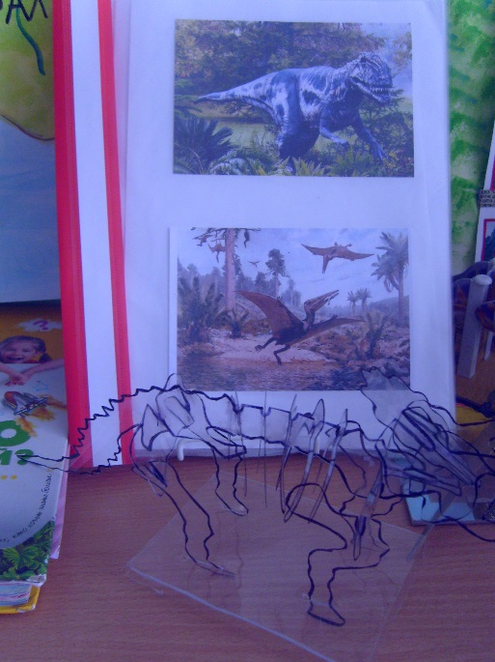
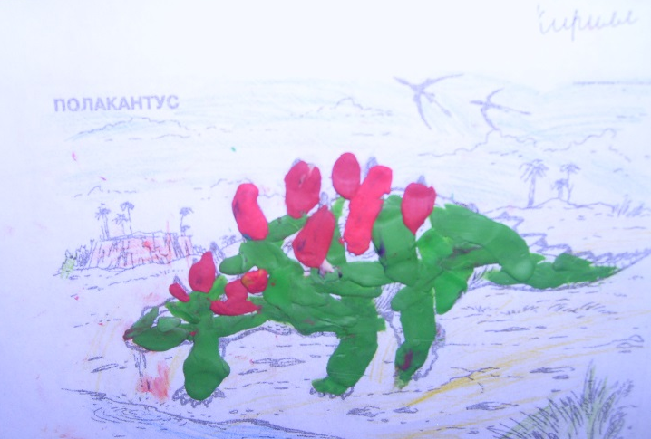
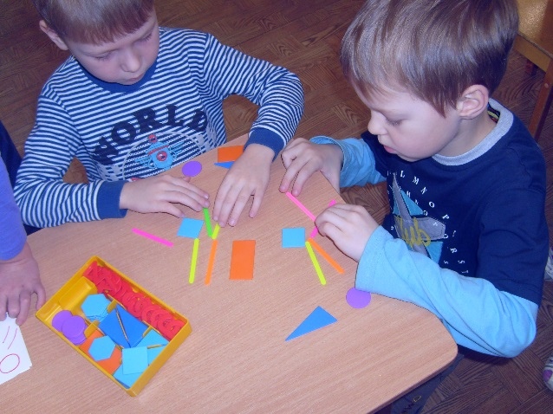
Создание развивающей предметно-пространственной среды
Создание маркеров условного пространства познавательной тематики с соответствующими предметами-заместителями, дидактические игры для познавательного развития, подбор материалов для опытно – поисковой деятельности, создание мини -музеев, использование детских работ в дизайне группы и др.

Slide 16
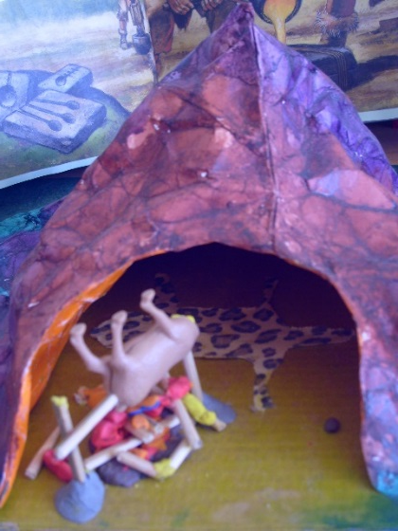
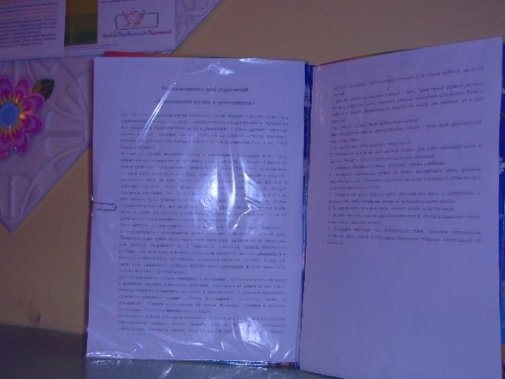

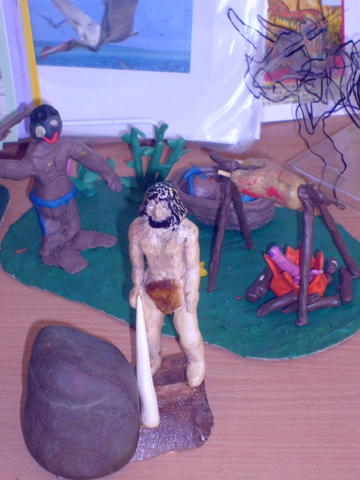
Взаимодействие с родителями воспитанников
«Взаимодействие с родителями (законными представителями) по вопросам образования ребенка, непосредственного вовлечения их в образовательную деятельность, в том числе посредством создания образовательных проектов совместно с семьей на основе выявления потребностей и поддержки образовательных инициатив семьи». ФГОС ДО
Привлечение родителей к созданию детских коллекций «Первые обитатели планеты Земля» , «Наши предки»
Рекомендации:
по составлению рассказов детей, просмотр документальных фильмов по теме.
Мастер-класс:
«Такие забавные динозавры»
Консультации: «Влияние коллекции на развитие познавательного интереса у детей»

Slide 17
Результативность профессиональной педагогической деятельности и достигнутые эффекты
Для воспитанников:
у детей появился познавательный интерес ,желание узнать что-то новое, научились самостоятельно принимать решения к поставленным задачам ,научились активно взаимодействовать со сверстниками и взрослыми.
Для родителей:
Активное вовлечение в исследовательскую деятельность совместно с детьми. В домашних условиях семьи проводили исследования добывали нужную информацию ,искали картинки ,печатали фотографии.
Создавали совместные с детьми макеты , составляли мини-доклады,
наладился более тесный контакт с воспитателем.
Для педагогов:
Применение полученного опыта в дальнейшей педагогической деятельности . Разработка рекомендаций для педагогов по использованию проектной деятельности в образовательном процессе. Рекомендации по созданию мини-музеев в группе .

Slide 18
Транслируемость практических достижений профессиональной деятельности педагогического работника
Занятие «Древо семьи!» ноябрь 2014
Участие в общероссийском конкурсе «Педагогическое мастерство», информационно – Методический Центр «МАУНЕД «Магистр»
Разработка мини-проекта «Древо семьи»2014г.
Участие в конкурсе ПРОФИ. Разработка конспекта занятия по социально-коммуникативному развитию для старших дошкольников «Древо семьи» 2014г.
Разработка мини-проекта « Путешествие в прошлое» 2015 год.
Обобщение опыта работы по теме: « Развитие у старших дошкольников навыков познавательной активности через проектно -исследовательскую деятельность» представлен в МБДОУ в метод кабинете в разделе Методическая копилка педагогов.

Slide 19
Источники
1.Веракса Н.Е. О.В.Галимов «Познавательно- исследовательская деятельность дошкольников» «Мозаика- Синтез» Москва 2012г.
2.Дыбина О.В. Ребенок в мире поиска: Программа по организации поисковой деятельности детей дошкольного возраста. М.: Сфера 2005 г.
3.Савенков А.И. Путь к одаренности: исследовательское поведение дошкольников. – СПб.: Питер, 2004. – 272 с.
4. Дейкина А. Ю. Познавательный интерес: сущность и проблемы изучения. – Бийск: НБГУ, 2002.
5. Кирсанова Т.В., Кузьмина С.П., Савостикова Е.Л. Условия оптимизации развития познавательной активности детей в ДОУ // Дошкольная педагогика. – 2009. – май.
6. Сидорчук Т. Современные образовательные технологии как средство активизации познавательной деятельности дошкольников // Учитель. – 2009. – №6.
7.Условия становления познавательной мотивации дошкольников 5-6 лет// Психологическая наука и образование. - 2004. - №1.- 143 с.
8.Короткова, Н. А. Познавательно-исследовательская деятельность старших дошкольников / Н. А. Короткова, // Ребенок в детском саду. -№3.- 2003.
9.Левшина Н.И. Фантазируй, отгадывай, придумывай: учебно-методическое пособие. / Н.И.Левшина, А. Р. Сапаева – Магнитогорск: МаГУ, 2009. – 38с.
10.Паршукова, И. Л. Маленькие исследователи: виды и структура исследовательских занятий в детском саду / И. Л. Паршукова,// Дошкольная педагогика /Январь Февраль/ 2006.
11. Интернет ресурсы

